Slide 1
WFST解码器
洪青阳

Slide 2
纲要
9.1 基于动态网络的Viterbi解码
9.2 WFST理论
9.3 HCLG构建
9.4 WFST的Viterbi解码
9.5 Lattice解码
9.6 本章小结

Slide 3
9.1 基于动态网络的Viterbi解码
j
in1
t
ian1
今天
P(今天|是)
P(是|今天)
sh
ix4
是
P(号|是)
P(是|号)
P(号|今天)
……
……
P(今天|号)
h
ao4
号

Slide 4











9.1 基于动态网络的Viterbi解码
今天
几
号
$${ o}_{1}$$
$${ o}_{2}$$
$${ o}_{3}$$
$${ o}_{4}$$
$${ o}_{5}$$
$${ o}_{6}$$
$${ o}_{7}$$
$${ o}_{8}$$
$${ o}_{9}$$
$${ o}_{10}$$
$${ o}_{T}$$
号
今天
几
是
号
几
号

Slide 5

9.1 基于动态网络的Viterbi解码
词典导入
构建词HMM
特征帧序列$\left\{o_{1},o_{2},⋯,o_{T}\right\}$
Viterbi解码
语言模型约束
识别结果
传统解码器

Slide 6

WFST静态网络
WFST静态网络
（搜索空间）
词典
HMM
特征帧序列$\left\{o_{1},o_{2},⋯,o_{T}\right\}$
语言模型
识别结果
WFST解码器

Slide 7
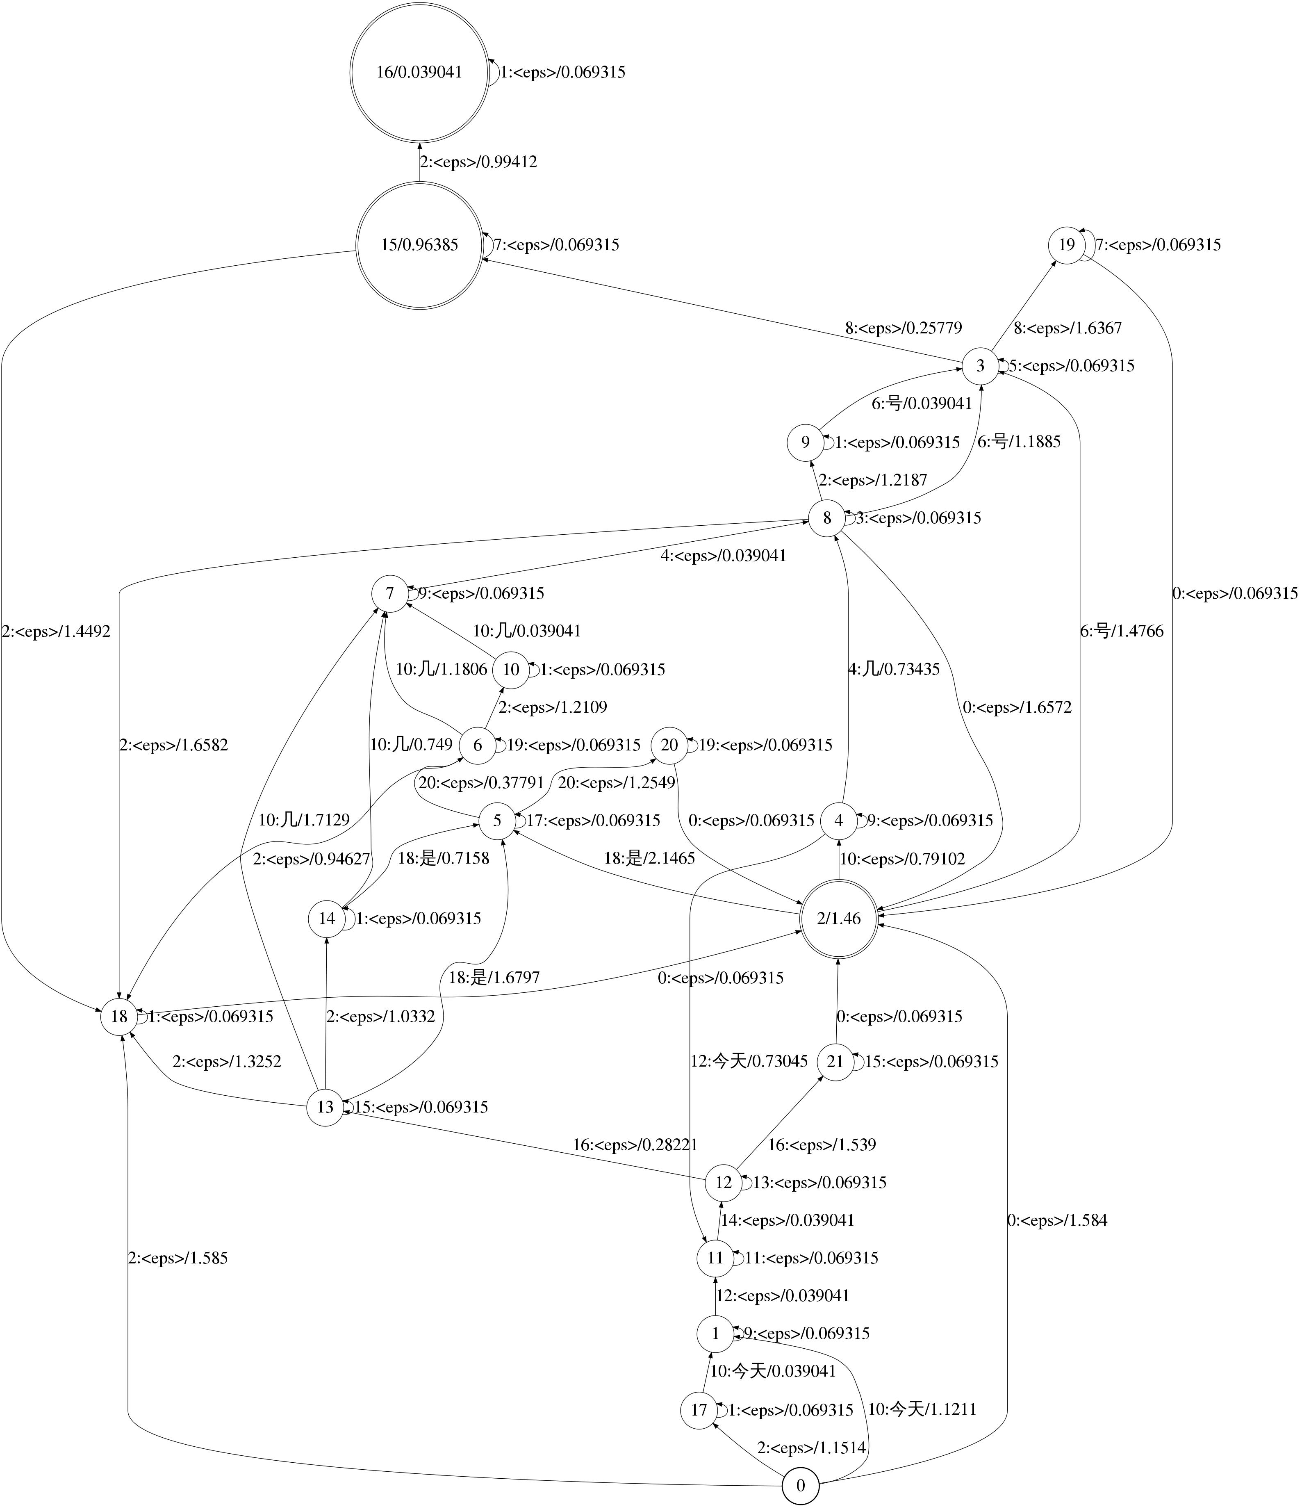
HCLG

Slide 8
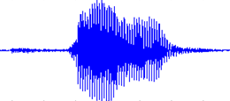
基于WFST的语音识别系统
发音词典
特征提取
WFST
解码器
识别结果
声学模型
语言模型
语音数据
文本数据

Slide 9
9.2 WFST理论
c:z
c
0
a:x
1
b:y
2
0
a
1
b
2
(a) Finite State Transducer (FST)
(b) Finite State Acceptor (FSA)
c:z/0.6
c/0.6
输入
标签
输出
标签
权重
0/0.1
a:x/0.3
1
b:y/0.4
2/0.7
0/0.1
a/0.3
1
b/0.4
2/0.7
(c) Weighted Finite State Transducer (WFST)
(d) Weighted Finite State Acceptor (WFSA)

Slide 10
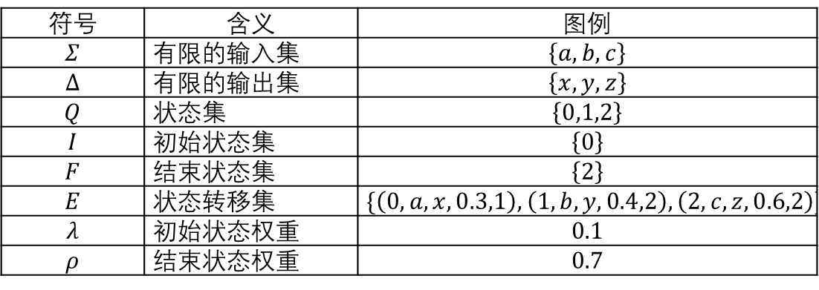
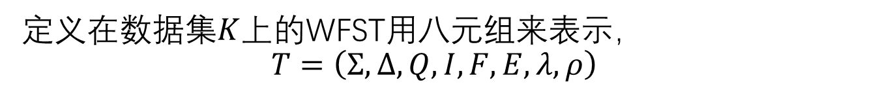
9.2 WFST理论—WFST八元组
定义在数据集$K$上的WFST用八元组来表示，
$$T=\left(Σ,∆,Q,I,F,E,λ,ρ\right)$$
c:z/0.6
符号 | 含义 | 图例
$$Σ$$ | 有限的输入集 | $$\left\{a,b,c\right\}$$
$$∆$$ | 有限的输出集 | $$\left\{x,y,z\right\}$$
$$Q$$ | 状态集 | $$\left\{0,1,2\right\}$$
$$I$$ | 初始状态集 | $$\left\{0\right\}$$
$$F$$ | 结束状态集 | $$\left\{2\right\}$$
$$E$$ | 状态转移集 | $$\{\left(0,a,x,0.3,1\right),\left(1,b,y,0.4,2\right),\left(2,c,z,0.6,2\right)\}$$
$$λ$$ | 初始状态权重 | $$0.1$$
$$ρ$$ | 结束状态权重 | $$0.7$$
0/0.1
a:x/0.3
1
b:y/0.4
2/0.7

Slide 11
9.2 WFST理论—WFST半环及操作
半环 | 集合 | ⊕ | ⊗ | ‘0’ | ‘1’
Boolean | {0,1} | ∨ | ∧ | 0 | 1
Probability | ℝ₊ | + | × | 0 | 1
Log | ℝ∪{−∞,+ ∞} | ⊕_{log} | + | + ∞ | 0
Tropical | ℝ∪{−∞,+ ∞} | min | + | + ∞ | 0
其中，⊕_{log}定义为x⊕_{log}y=-log(e^{-x}+e^{-y})
WFST是基于半环结构。半环可以用（⊕, ⊗,’0’,’1’）来表示，其中⊕和⊗是集合的二元操作，分别对应min和+，而’0’和’1’是零元素和幺元素。

Slide 12
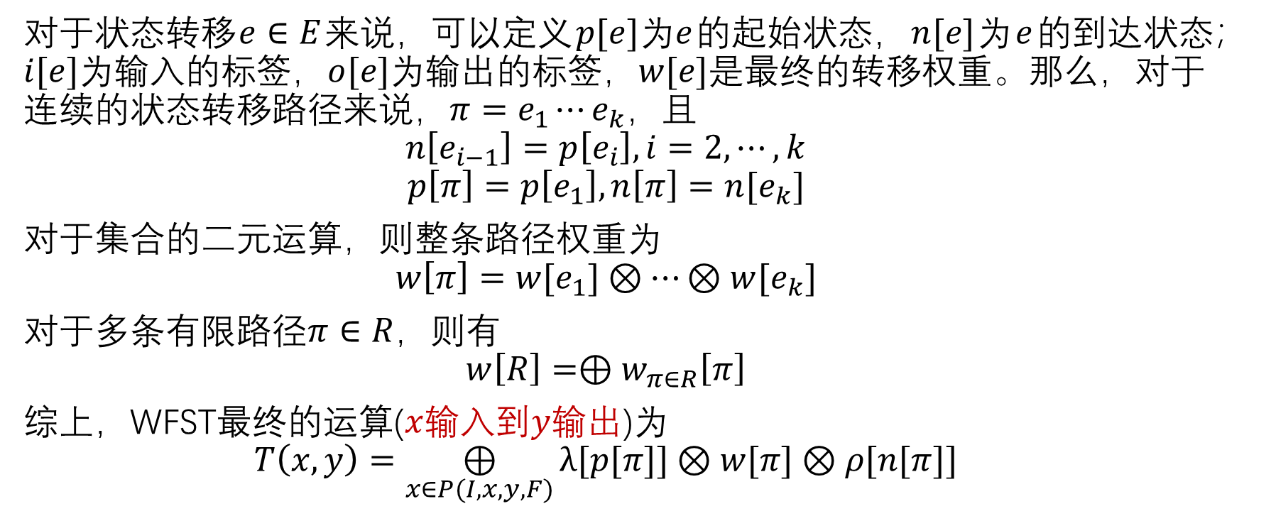
9.2 WFST理论—WFST半环及操作
对于状态转移$e∈E$来说，可以定义$p[e]为e$的起始状态，$n[e]$为$e$的到达状态；$i[e]$为输入的标签，$o[e]$为输出的标签，$w[e]$是最终的转移权重。那么，对于连续的状态转移路径来说，$π=e_{1}⋯e_{k}$，且
$$n\left[e_{i−1}\right]=p\left[e_{i}\right],i=2,⋯,k$$
$$p\left[π\right]=p\left[e_{1}\right],n\left[π\right]=n[e_{k}]$$
对于集合的二元运算，则整条路径权重为
$$w\left[π\right]=w[e_{1}]⊗⋯⊗w[e_{k}]$$
对于多条有限路径$π∈R$，则有
$$w\left[R\right]=⊕w_{π∈R}\left[π\right]$$
综上，WFST最终的运算($x$输入到$y$输出)为
$$T\left(x,y\right)=\underset{x∈P(I,x,y,F)}{⊕}{λ[p[π]]⊗w[π]}⊗ρ[n[π]]$$

Slide 13
WFST三大算法
Composition(合并)
Determinization(确定化)
Minimization(最小化)

Slide 14
Composition(合并)
Composition(合并)
c:a/0.3
a:b/0.6
1
0/0.2
a:b/0.1
a:a/0.4
3/0.6
0/0.1
b:c/0.3
1
a:b/0.4
2/0.7
b:a/0.2
2
b:b/0.5
(a)
(b)
c:b/0.9
(1,2)
c:b/0.7
a:b/1.0
(0,0)/0.3
a:c/0.4
(1,1)
a:b/0.8
(3,2)/1.3
(c)

Slide 15
Determinization(确定化)
Determinization(确定化)
1
0
a:b/0.1
c:d/0.4
3/0.6
a:b/0.2
2
e:f/0.5
0
a:b/0.1
1
c:d/0.4
3/0.6
e:f/0.5

Slide 16
Minimization(最小化)
Minimization(最小化)
ε:x/0
2
b:ε/0.3
ε:y/1.0
0/0.6
a:ε/0
1
c:x/0.5
3
ε:z/0
5/0
d:y/0.7
ε:z/0
4
ε:x/0
2
b:ε/0.3
ε:y/1.0
0/0.6
a:ε/0
1
c:x/0.5
3
ε:z/0
5/0
d:y/0.7

Slide 17
9.3 HCLG构建
组成 | 转换器 | 输入序列 | 输出序列
H | HMM | HMM的转移-id | 单音子/三音子(triphone)
C | 上下文相关 | 单音子/三音子 | 单音子(monophone)
L | 发音词典 | 单音子 | 词(word)
G | 语言模型 | 词 | 词(word)

Slide 18
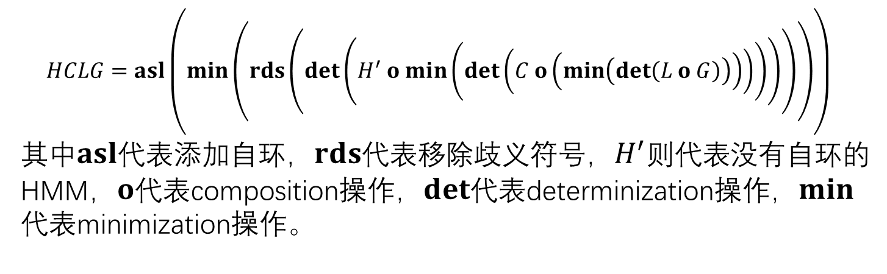
9.3 HCLG构建
$$HCLG=asl\left(min\left(rds\left(det\left(H^{′} o min\left(det\left(C o\left(min\left(det\left(L o G\right)\right)\right)\right)\right)\right)\right)\right)\right)$$
其中$asl$代表添加自环，$rds$代表移除歧义符号，$H^{′}$则代表没有自环的HMM，$o$代表composition操作，$det$代表determinization操作，$min$代表minimization操作。
G
L
det->min
LG
C
det->min
CLG
H->H’
det->rds->min->asl
HCLG
WFST解码结果

Slide 19
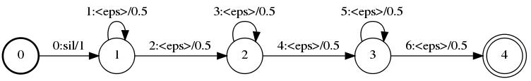


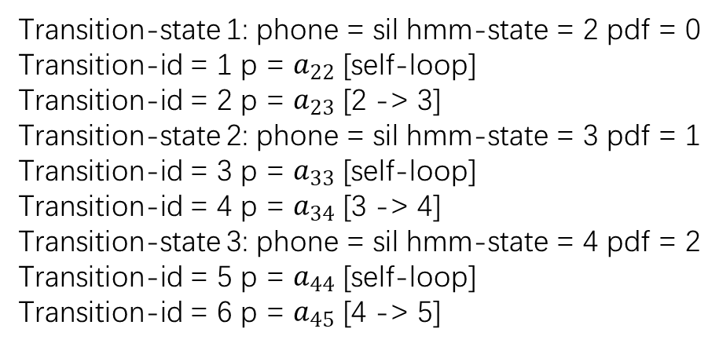





9.3.1 H的构建
$$a_{22}$$
$$a_{33}$$
$$a_{44}$$
1
$$a_{12}$$
2
$$a_{23}$$
3
$$a_{34}$$
4
$$a_{45}$$
5
Transition-state 1: phone = sil hmm-state = 2 pdf = 0
Transition-id = 1 p = $a_{22}$ [self-loop]
Transition-id = 2 p = $a_{23}$ [2 -> 3]
Transition-state 2: phone = sil hmm-state = 3 pdf = 1
Transition-id = 3 p = $a_{33}$ [self-loop]
Transition-id = 4 p = $a_{34}$ [3 -> 4]
Transition-state 3: phone = sil hmm-state = 4 pdf = 2
Transition-id = 5 p = $a_{44}$ [self-loop]
Transition-id = 6 p = $a_{45}$ [4 -> 5]

Slide 20
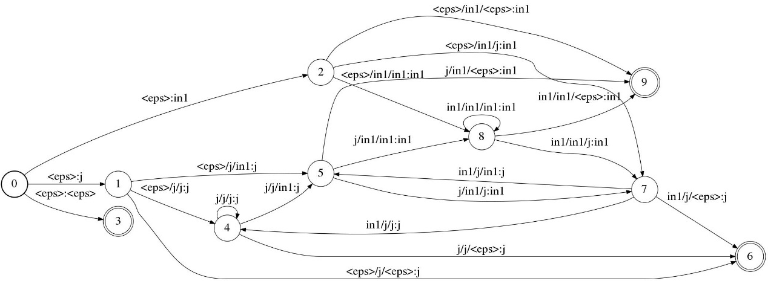
9.3.2 C的构建
<eps>/j/j j
<eps>/j/in1 j
<eps>/j/<eps> j
<eps>/in1/j in1
<eps>/in1/in1 in1
<eps>/in1/<eps> in1
j/j/j j
j/j/in1 j
j/j/<eps> j
j/in1/j in1
j/in1/in1 in1
j/in1/<eps> in1
in1/j/j j
in1/j/in1 j
in1/j/<eps> j
in1/in1/j in1
in1/in1/in1 in1
in1/in1/<eps> in1

Slide 21
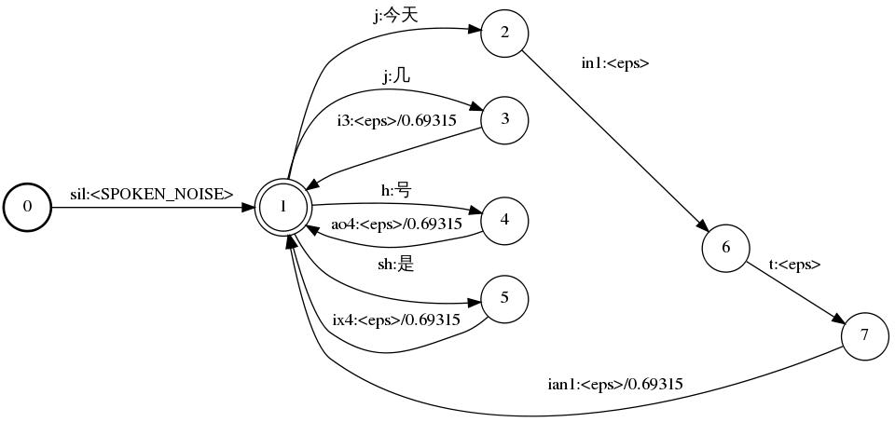
9.3.3 L的构建
词 | 音素
<SPOKEN_NOISE> | sil
今天 | j in1 t ian1
是 | sh ix4
几 | j i3
号 | h ao4

Slide 22
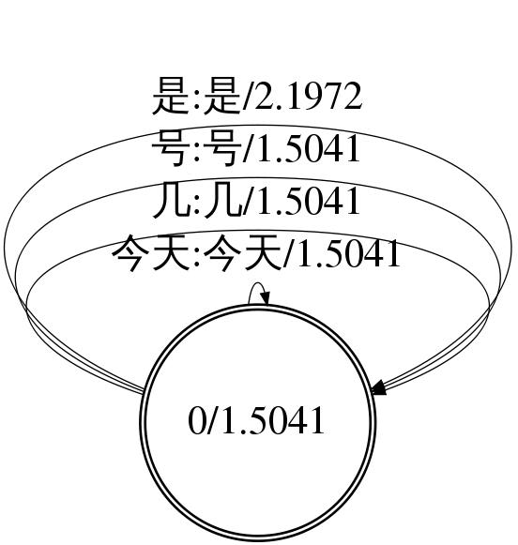
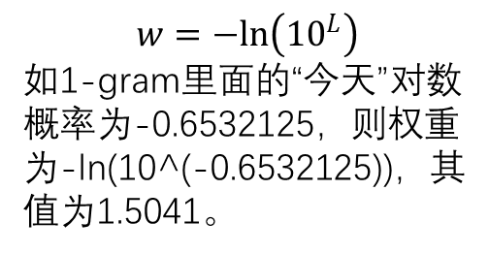
9.3.4 G的构建
\data\
ngram 1=6
\1-grams:
-0.6532125 </s>
-99 <s>
-0.6532125 今天
-0.6532125 几
-0.6532125 号
-0.9542425 是
\end\
$$w=−ln\left({10}^{L}\right)$$
如1-gram里面的“今天”对数概率为-0.6532125，则权重为-ln(10^(-0.6532125))，其值为1.5041。

Slide 23
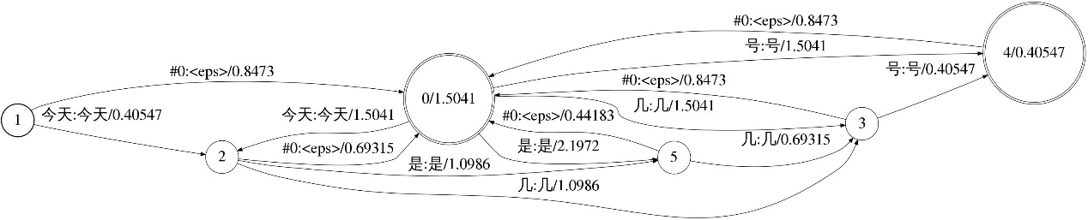
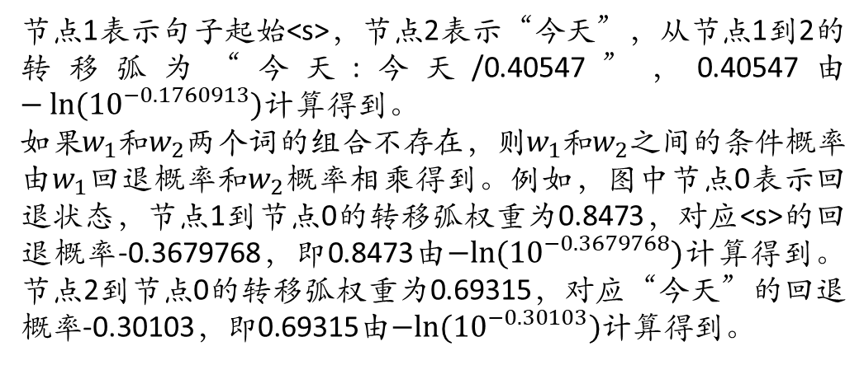
9.3.4 G的构建
\data\
ngram 1=6
ngram 2=6
\1-grams:
-0.6532125 </s>
-99 <s> -0.3679768
-0.6532125 今天 -0.30103
-0.6532125 几 -0.3679768
-0.6532125 号 -0.3679768
-0.9542425 是 -0.1918855
\2-grams:
-0.1760913 <s> 今天
-0.4771213 今天 几
-0.4771213 今天 是
-0.1760913 几 号
-0.1760913 号 </s>
-0.30103 是 几
\end\
节点1表示句子起始<s>，节点2表示“今天”，从节点1到2的转移弧为“今天:今天/0.40547”，0.40547由$−ln⁡({10}^{−0.1760913})$计算得到。
如果$w_{1}$和$w_{2}$两个词的组合不存在，则$w_{1}$和$w_{2}$之间的条件概率由$w_{1}$回退概率和$w_{2}$概率相乘得到。例如，图中节点0表示回退状态，节点1到节点0的转移弧权重为0.8473，对应<s>的回退概率-0.3679768，即0.8473由$−ln⁡({10}^{−0.3679768})$计算得到。节点2到节点0的转移弧权重为0.69315，对应“今天”的回退概率-0.30103，即0.69315由$−ln⁡({10}^{−0.30103})$计算得到。

Slide 24
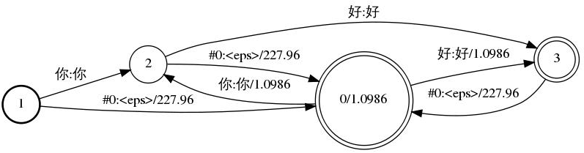
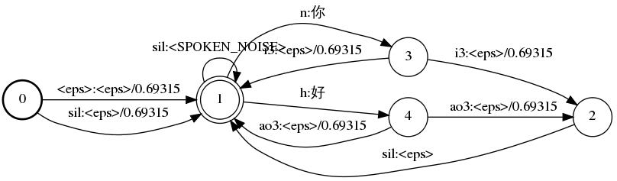
9.3.5 HCLG合并
G
L

Slide 25
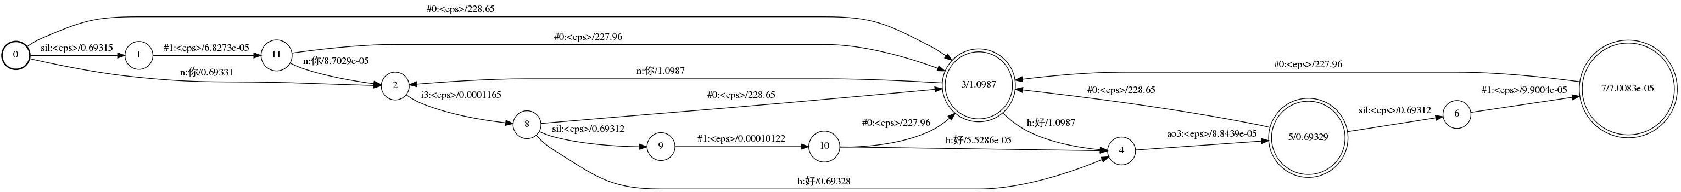
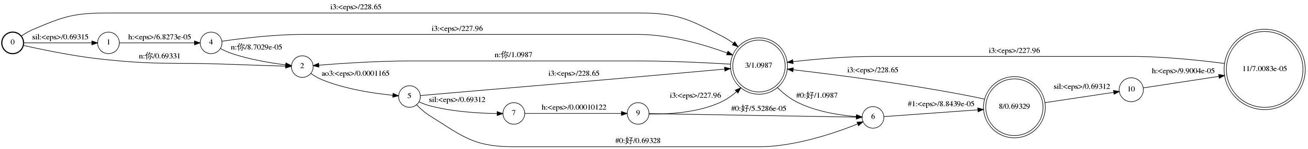
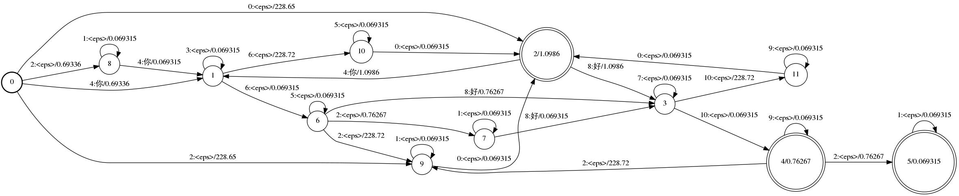
9.3.5 HCLG合并
LG
CLG
HCLG

Slide 26











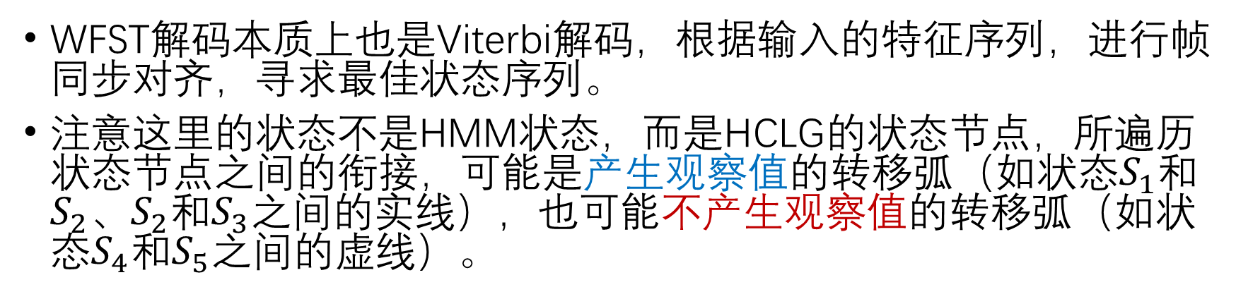


9.4 WFST的Viterbi解码
WFST解码本质上也是Viterbi解码，根据输入的特征序列，进行帧同步对齐，寻求最佳状态序列。
注意这里的状态不是HMM状态，而是HCLG的状态节点，所遍历状态节点之间的衔接，可能是产生观察值的转移弧（如状态$S_{1}$和$S_{2}$、$S_{2}$和$S_{3}$之间的实线），也可能不产生观察值的转移弧（如状态$S_{4}$和$S_{5}$之间的虚线）。
$$S_{1}$$
$$o_{1}$$
$$S_{2}$$
$$o_{2}$$
$$S_{3}$$
$$o_{3}$$
$$S_{4}$$
$$S_{5}$$
$$o_{4}$$
$$S_{6}$$
$$o_{T}$$
$$S_{N}$$
$$⋯⋯$$

Slide 27
Viterbi算法（帧同步）
1
2.0
3
HashList<StateId, Token*> prev_toks, cur_toks;
frame = 0;
while(frame < LastFrame)
{
Swap(prev_toks, cur_toks);
double weight_cutoff = ProcessEmitting(frame);
ProcessNonemitting(weight_cutoff);
frame++;
}
1.2
0
0.6
1.7
cost=0
3.4
2
0
起始状态
Emitting Arc
3
结尾状态
Nonemitting Arc

Slide 28
ProcessEmitting函数
ProcessEmitting:
for all tokens old_tok in prev_toks
{
u = old_tok.key;
for all emitting arc (u, v)
{
cost = old_tok.cost;
cost += arc.weight + acoustic_cost(frame);
Add/Replace new Token for v if cost is lower;
}
}

Slide 29
ProcessNonemitting函数
ProcessNonemitting:
Add all tokens in cur_toks in a queue q;
while (!queue_.empty())
{
u = q.pop();
for all nonemitting arc (u, v)
{
cost = old_tok.cost;
cost += arc.weight + acoustic_cost(frame);
Add/Replace new Token for v if cost is lower;
Add new token into q;
}
}

Slide 30
Token定义
struct Arc {
int ilabel; //转移弧的输入标签
int olabel; //转移弧的输出标签
float weight; //转移弧上的权重
int nextstate; //转移弧连接的下一个状态
}
class Token {
Arc arc; //与Token对应的转移弧
Token *prev; //解码路径上一个Token指针
int32 ref_count; //后续关联的Token数量
double cost; //累计代价
}

Slide 31
基于Token的Viterbi解码
类似HMM的解码过程，WFST的Viterbi解码也是逐帧推进，分别计算每帧的声学得分，然后结合转移弧的权重，得到每个时刻扩展路径的累计代价，这些代价用Token的cost保存。
WFST的Viterbi解码通过对比指向同一个状态的不同路径的由Token（该Token与状态节点关联，如果状态节点还没有Token，则创建一个新的Token）保存的累计代价（cost），选择值更小的并更新Token信息。
Viterbi算法的每个状态最多只有一个Token，如果有多条路径到某个状态，则Token可能存在冲突，根据值更小原则保持或进行替代。

Slide 32

Viterbi算法的Token替代（cost有变化）
1
2.0
3
1
2.0
3
1.2
cost=1.5
1.2
cost=1.5
0
0.6
0
0.6
1.7
1.7
cost=0
cost=0
3.4
3.4
2
2
cost=4.2 (0+3.4+0.8)
cost=2.1 (0+1.8+0.3)$√$
（a）首次路径：0->2
graph_cost=3.4，acoustic_cost=0.8 (另外计算)
（b）竞争路径：0->1->2
graph_cost=1.2+0.6，acoustic_cost=0.3 (0->1)

Slide 33
Viterbi算法的Token替代（cost无变化）
1
2.0
3
1
2.0
3
1.2
cost=1.5
cost=3.8 (1.5+2.0+0.3)
1.2
cost=1.5
cost=3.8
(2.1+1.7+0.6=4.4)X
0
0.6
0
0.6
1.7
1.7
cost=0
cost=0
3.4
3.4
2
2
cost=4.2
cost=2.1
（a）首次路径：1->3
graph_cost=2.0，acoustic_cost=0.3
（b）竞争路径：2->3
graph_cost=1.7，acoustic_cost=0.6

Slide 34
HCLG网络
10
2
8
1
0
11
6
3
7
9
5
4
0
起始状态
Emitting Arc
结尾状态
Nonemitting Arc
假定自身转移不考虑

Slide 35







10
2
8
1
0
11
6
3
7
9
5
4
prev_toks.keys
0
cur_toks.keys
$${ o}_{1}$$
$${ o}_{2}$$
$${ o}_{3}$$
$${ o}_{4}$$
$${ o}_{5}$$
$${ o}_{6}$$
……
$${ o}_{T}$$
while(frame < LastFrame)
{
Swap(prev_toks, cur_toks);
double weight_cutoff = ProcessEmitting(frame);
ProcessNonemitting(weight_cutoff);
frame++;
}

Slide 36

10
2
8
1
0
11
6
3
7
9
5
4
prev_toks.keys
0
cur_toks.keys
8
1
9
$${ o}_{1}$$
$${ o}_{2}$$
$${ o}_{3}$$
$${ o}_{4}$$
$${ o}_{5}$$
$${ o}_{6}$$
……
$${ o}_{T}$$
while(frame < LastFrame)
{
Swap(prev_toks, cur_toks);
double weight_cutoff = ProcessEmitting(frame);
ProcessNonemitting(weight_cutoff);
frame++;
}
ProcessEmitting:
for all tokens old_tok in prev_toks:
u = old_tok.key;
for all emitting arc (u, v):
cost = old_tok.cost;
cost += arc.weight + acoustic_cost(frame);
Add/Replace new Token for v if cost is lower;

Slide 37
10
2
8
1
0
11
6
3
7
9
5
4
prev_toks.keys
0
cur_toks.keys
8
1
9
2
$${ o}_{1}$$
$${ o}_{2}$$
$${ o}_{3}$$
$${ o}_{4}$$
$${ o}_{5}$$
$${ o}_{6}$$
……
$${ o}_{T}$$
while(frame < LastFrame)
{
Swap(prev_toks, cur_toks);
double weight_cutoff = ProcessEmitting(frame);
ProcessNonemitting(weight_cutoff);
frame++;
}
ProcessNonemitting:
Add all tokens in cur_toks in a queue q
while (!queue_.empty())
u = q.pop();
for all nonemitting arc (u, v):
cost = old_tok.cost;
cost += arc.weight + acoustic_cost(frame);
Add/Replace new Token for v if cost is lower;
Add new token into q;

Slide 38

10
2
8
1
0
11
6
3
7
9
5
4
prev_toks.keys
8
1
9
2
cur_toks.keys
$${ o}_{1}$$
$${ o}_{2}$$
$${ o}_{3}$$
$${ o}_{4}$$
$${ o}_{5}$$
$${ o}_{6}$$
……
$${ o}_{T}$$
while(frame < LastFrame)
{
Swap(prev_toks, cur_toks);
double weight_cutoff = ProcessEmitting(frame);
ProcessNonemitting(weight_cutoff);
frame++;
}

Slide 39
10
2
8
1
0
11
6
3
7
9
5
4
prev_toks.keys
8
1
9
2
cur_toks.keys
1
6
10
3
$${ o}_{1}$$
$${ o}_{2}$$
$${ o}_{3}$$
$${ o}_{4}$$
$${ o}_{5}$$
$${ o}_{6}$$
……
$${ o}_{T}$$
while(frame < LastFrame)
{
Swap(prev_toks, cur_toks);
double weight_cutoff = ProcessEmitting(frame);
ProcessNonemitting(weight_cutoff);
frame++;
}
ProcessEmitting:
for all tokens old_tok in prev_toks:
u = old_tok.key;
for all emitting arc (u, v):
cost = old_tok.cost;
cost += arc.weight + acoustic_cost(frame);
Add/Replace new Token for v if cost is lower;

Slide 40
10
2
8
1
0
11
6
3
7
9
5
4
prev_toks.keys
8
1
9
2
cur_toks.keys
1
6
10
3
2
$${ o}_{1}$$
$${ o}_{2}$$
$${ o}_{3}$$
$${ o}_{4}$$
$${ o}_{5}$$
$${ o}_{6}$$
……
$${ o}_{T}$$
while(frame < LastFrame)
{
Swap(prev_toks, cur_toks);
double weight_cutoff = ProcessEmitting(frame);
ProcessNonemitting(weight_cutoff);
frame++;
}
ProcessNonemitting:
Add all tokens in cur_toks in a queue q
while (!queue_.empty())
u = q.pop();
for all nonemitting arc (u, v):
cost = old_tok.cost;
cost += arc.weight + acoustic_cost(frame);
Add/Replace new Token for v if cost is lower;
Add new token into q;

Slide 41

10
2
8
1
0
11
6
3
7
9
5
lowest final cost
4
Last frame: cur_toks.keys
3
4
5
2
$${ o}_{1}$$
$${ o}_{2}$$
$${ o}_{3}$$
$${ o}_{4}$$
$${ o}_{5}$$
$${ o}_{6}$$
……
$${ o}_{T}$$
Backtracking:
token = Token in cur_toks with lowest final cost
while (token != first_token)
arcs_reverse.push_back(token.arc);
token = token.prev;
Reverse(arcs_revserse);

Slide 42
10
2
8
1
0
11
6
3
7
9
5
lowest final cost
4
Last frame: cur_toks.keys
3
4
5
2
$${ o}_{1}$$
$${ o}_{2}$$
$${ o}_{3}$$
$${ o}_{4}$$
$${ o}_{5}$$
$${ o}_{6}$$
……
$${ o}_{T}$$
Backtracking:
token = Token in cur_toks with lowest final cost
while (token != first_token)
arcs_reverse.push_back(token.arc);
token = token.prev;
Reverse(arcs_revserse);
Best path: 0->8->1->6->9->2->3->4

Slide 43
9.5 Lattice解码
在语音识别中，经常用Lattice来保存多种候选的识别结果，以便后续进行其它处理（如二次解码）。
针对有Lattice的解码，需要保存多条搜索路径，包括中间遍历的路径信息，因此Token之间还需要有链表信息，以便跟踪到其可能存在的多个传播来源，即多条回溯路径。

Slide 44
数据结构
struct ForwardLink {
Token *next_tok; //链接传到的Token
int ilabel; //转移弧的输入标签
int olabel; //转移弧的输出标签
float graph_cost; //遍历图代价(包含语言模型得分)
float acoustic_cost; //声学代价
ForwardLink *next; //指向同一时刻的下一个链接
}
struct Token {
float tot_cost; //累计的最优代价（包括语言模型和声学代价）
float extra_cost; //所有ForwardLink中和最优路径代价差异的最小值
ForwardLink *links; //前向链接，指向新创建的Token，用于Lattice生成
Token *next; //指向同一时刻的下一个Token
}
struct TokenList {
Token *toks; //指向同一时刻的第一个Token
bool must_prune_forward_links; //用于剪枝，默认true
bool must_prune_tokens; //用于剪枝，默认true
}

Slide 45







10
2
8
1
0
11
6
3
7
9
5
4
Token8
cost
Token1
cost
Token9
cost
Token2
cost
TokenList[1]
$${ o}_{1}$$
$${ o}_{2}$$
$${ o}_{3}$$
$${ o}_{4}$$
$${ o}_{5}$$
$${ o}_{6}$$
……
$${ o}_{T}$$

Slide 46


10
2
8
1
0
11
6
3
7
9
5
4
Token8
cost
Token1
cost
Token9
cost
Token2
cost
Token1
cost
Token6
cost
Token10
cost
Token3
cost
Token2
cost
TokenList[1]
TokenList[2]
$${ o}_{1}$$
$${ o}_{2}$$
$${ o}_{3}$$
$${ o}_{4}$$
$${ o}_{5}$$
$${ o}_{6}$$
……
$${ o}_{T}$$

Slide 47

10
2
8
1
0
11
6
3
7
9
5
4
Token10
cost
Token6
cost
Token3
cost
Token7
cost
Token9
cost
Token2
cost
Token11
cost
Token4
cost
Token1
cost
Token8
cost
Token1
cost
Token9
cost
Token2
cost
Token1
cost
Token6
cost
Token10
cost
Token3
cost
Token2
cost
TokenList[1]
TokenList[2]
TokenList[3]
$${ o}_{1}$$
$${ o}_{2}$$
$${ o}_{3}$$
$${ o}_{4}$$
$${ o}_{5}$$
$${ o}_{6}$$
……
$${ o}_{T}$$

Slide 48
Lattice解码
t
TokenList[1]
TokenList[2]
TokenList[3]
Token8
cost
Token1
cost
Token10
cost
Token *next
Token1
cost
ForwardLink
Token6
cost
Token6
cost
Token *next
ForwardLink
Token9
cost
Token10
cost
Token3
cost
Token *next
ForwardLink
ForwardLink
Token2
cost
Token2
cost
Token7
cost
Token3
cost
Token9
cost
Token2
cost
Token11
cost
Token4
cost
Token1
cost
Lattice解码的令牌传播（Token Passing）过程

Slide 49
剪枝策略
在解码过程中，针对当前帧找出最低代价（best_cost）的Token，即最优的Token，根据该Token设定剪枝上限（cur_cost），其值为best_cost+beam，同时对该Token进行后续一帧的扩张，计算每个转移弧新的cost，结合beam阈值得到后续扩张的剪枝上限（next_cost）。
第一轮：对同一帧所有Token做一次剪枝，抑制一批超过cur_cost 的Token，即这批Token不再扩张，如图9-30所示的Token9。
第二轮：对当前帧除了最优Token之外的其它Token，也对后续的转移弧计算更新的cost，如果超过扩张剪枝上限next_cost，则该转移弧不再扩张，如图9-31的Token7到Token3的转移弧被剪枝，实际上是Token3不生成。
Token7
cost
Token7
cost
beam
Token6
cost
Token3
cost
Token6
cost
Token3
cost
Token9
cost
Token9
cost
图9-30 剪枝过程（第一轮）

Slide 50
剪枝策略—第二轮
Token7
cost
Token3
cost
Token7
cost
Token4
cost
beam
Token4
cost
Token6
cost
Token3
cost
Token6
cost
Token3
cost
Token11
cost
Token11
cost
Token9
cost
Token2
cost
Token9
cost
Token2
cost
图9-31 剪枝过程（第二轮）

Slide 51
Lattice（词图）
语音识别中，Lattice用来保存多种候选结果，每个节点可对应到具体的时间（帧索引），节点之间的弧包含了候选词信息。HTK用Standard Lattice Format（SLF）保存Lattice，而Kaldi则用FST形式保存，但也可转化成SLF形式。
Kaldi Lattice是在解码后，通过每个时刻的TokenList包含的Token和与之关联的ForwardLink遍历生成，并用转移弧Arc保存路径信息。

Slide 52
Lattice（词图）
Lattice的基础结构可以表示为{input, output, weight}，即Lattice包括输入、输出和权重。Lattice每条弧上的状态输入为transition-id，状态输出为words，其中权重weight包含两个值，即图代价（graph_cost）和声学代价（acoustic_cost）。
93357:着/1.03,-6.78
9
31161:和/2.06,-7.31
126642:长/1.08,-3.32
6
31161:和/2.01,-7.31
10
109691:营销/8.60,-5.85
23208:化/1.32,-1.23
4
5
31161:和/2.46,-7.31
64309:数字/2.49,-3.57
3
75212:正/6.52,-0.28
0
44127:实现/4.35,-6.07
1
12
7
31161:和/1.92,-7.31
8
109691:营销/8.60,-5.85
64435:整/1.16,-3.90
2
64443:整合/3.07,-0.24
64312:数字化/3.81,-9.31
11
64443:整合/3.07,-4.62
109691:营销/8.62,-5.85

Slide 53
最优路径
Lattice有多条路径，按最后的cost排序，最小的排在前面，即可从Lattice得到最优路径。注意最优路径也可在解码结束时直接获取，无需经过Lattice。
最优路径只包含一个结果，如图所示，即识别结果为“实现数字化整合营销”。
44127:实现/4.35,-6.07
64309:数字/2.49,-3.57
23208:化/1.32,-1.23
64443:整合/3.07,-0.24
11
109691:营销/8.62,-5.85
12
0
1
3
4

Slide 54
Lattice & CompactLattice
CompactLattice | Lattice
utt-id 0 1 2 101.893,-3842.81, 1 2 3 2.77301,-5.57195, 2 0,0,4_2_1_1_1_1_1_1_1_1_1_1_1_1 _1_1_1_1_1_1_1_1_1_1_1_1_1_1_1_1_1_1_1 _1_1_1_1_1_1_1_1_1_1_1_1_1_1_1_1_1_1_1 _1_1_1_1_1_1_1_1_1_1_1_1_1_1_1_1_1_1_1 _1_1_1_1_1_1_1_1_1_1_1_1_1_1_1_1_1_1_1 _1_1_1_1_1_1_1_1_1_1_1_1_1_1_1_1_1_1_1 _1_1_1_1_1_1_1_1_1_1_1_1_1_1_1_1_1_1_1 _1_1_1_1_1_1_1_1_1_1_1_1_1_1_1_1_1_1_1_6 | utt-id 0 1 0 2 101.893,-3842.81 1 2 0 3 2.77301,-5.57195 2 3 4 0 … 148 149 1 0 149 150 6 0 150
词图类别 | 每行格式
Lattice | node-id1,node-id2,transition-id,word, [graph cost, acoustic cost]
CompactLattice | node-id1,node-id2,word, [graph cost, acoustic cost],[transition-ids sequence]
同一条语音在CompactLattice和Lattice上的不同表现形式。但是其代表的意义是一样的，比如utt-id的下面第一行，两个Lattice都表示到达word-id为2的图形代价是101.893，声学代价是-3842.81。
更具体地，在这行中，CompactLattice表示结点’0’到结点’1’的弧上，输入和输出标签的id（word-id）都为2，它的图形代价和声学代价为101.893和-3842.81。而在Lattice中对应的行则表示结点0到结点1（这两个结点是重新编号过的结点）的弧上，输入标签的id（transition-id）为0，输出标签的id（word-id）为2，该转移弧上的图形代价和声学代价分别为101.893和-3842.81。

Slide 55
9.6本章小结
本章分别介绍了基于动态网络的传统Viterbi解码过程和基于WFST静态网络的Viterbi解码过程，对基于WFST的HCLG构建过程做了详细讲解。
WFST把发音词典、声学模型和语言模型三大组件构成统一的静态网络，因此解码速度非常快。
本章还从原理上深入讲解了WFST解码过程中的令牌传播机制，以及对应的剪枝策略，最后还介绍了针对识别结果的Lattice保存形式。

